Slide 1
AMC
Proyecto Fin de Ciclo
Desarrollo de Aplicaciones Web
FIT
Alejandro Menéndez Cloux
2º DAW · I.E.S. Bernaldo de Quirós · 2025-2026
E-COMMERCE FITNESS
React
Django REST
SQLite
Docker
PayPal SDK
01

Slide 2
CONTENIDOS
Índice
01
Idea y Planteamiento
04
Funcionalidades
¿Por qué AMC FIT?
Catálogo, carrito, checkout, reseñas, admin
02
Stack Tecnológico
05
Demo
React · Django · Docker · PayPal
La aplicación en funcionamiento
03
Arquitectura
06
Conclusiones
Tres capas desacopladas
Valoración y ampliaciones futuras
02

Slide 3
01 · PLANTEAMIENTO
¿Qué es AMC FIT?
⚡
🎯
✅
El Problema
La Idea
La Solución
Ropa técnica de calidad en España: o cara (marcas internacionales) o genérica (grandes superficies). Sin alternativa local especializada.
Plataforma e-commerce propia inspirada en Gymshark: diseño fitness moderno, gestión de inventario por tallas y pasarela de pago real.
AMC FIT: tienda online completa con catálogo, carrito, checkout PayPal/contra-reembolso, sistema de reseñas y panel de administración.
03

Slide 4
02 · TECNOLOGÍAS
Stack Tecnológico
Frontend
Backend
Infra & Datos
React 19
Django 5
SQLite
SPA con componentes reutilizables
Framework Python con admin panel
Base de datos portable (desarrollo)
React Router DOM
Django REST (DRF)
Docker
Navegación sin recarga de página
API RESTful para el frontend
Contenedores: arranque con 1 comando
Context API
SimpleJWT
Django ORM
Estado global: auth, carrito, wishlist
Autenticación con tokens JWT
Protección contra inyección SQL
Vite
Django CORS
Migrations
Bundler ultrarrápido de desarrollo
Comunicación cross-origin
Control de versiones del esquema
PayPal SDK
Pillow
PayPal Sandbox
04
Smart Buttons para el checkout
Gestión de imágenes del catálogo
Simulación de pagos reales

Slide 5
03 · ARQUITECTURA
Arquitectura de la Aplicación
🖥️
⚙️
🗄️
PRESENTACIÓN
NEGOCIO
DATOS
⟷
⟷
React + Vite
Django REST
SQLite + ORM
Componentes SPA · Context API
React Router · PayPal SDK
CSS3 · Axios
API RESTful · JWT Auth
Lógica de inventario
Transacciones atómicas
Modelos relacionales
Django ORM · Migrations
Token Blacklist
05
🐳 Docker · Contenedoriza las 3 capas con docker-compose up --build

Slide 6
04 · FUNCIONALIDADES
Funcionalidades Clave
🛍️
🏷️
🛒
💳
Catálogo
Inventario
Carrito
Pagos
Filtro por categoría, búsqueda en tiempo real, estado de stock por talla
Control independiente por tallas S/M/L/XL con bloqueo automático
Gestión de bolsa, envío dinámico (gratis +50€), edición de dirección
PayPal Sandbox Smart Buttons + Pago Contra-reembolso
⭐
🔧
❤️
🔐
Reseñas
Panel Admin
Wishlist
Autenticación
Valoración 1-5 estrellas con comentario y protección de privacidad
Django Admin: productos, variantes, pedidos y usuarios
Lista de deseos persistente por usuario autenticado
JWT con blacklist, registro con validación RegEx, recuperación contraseña
06

Slide 7
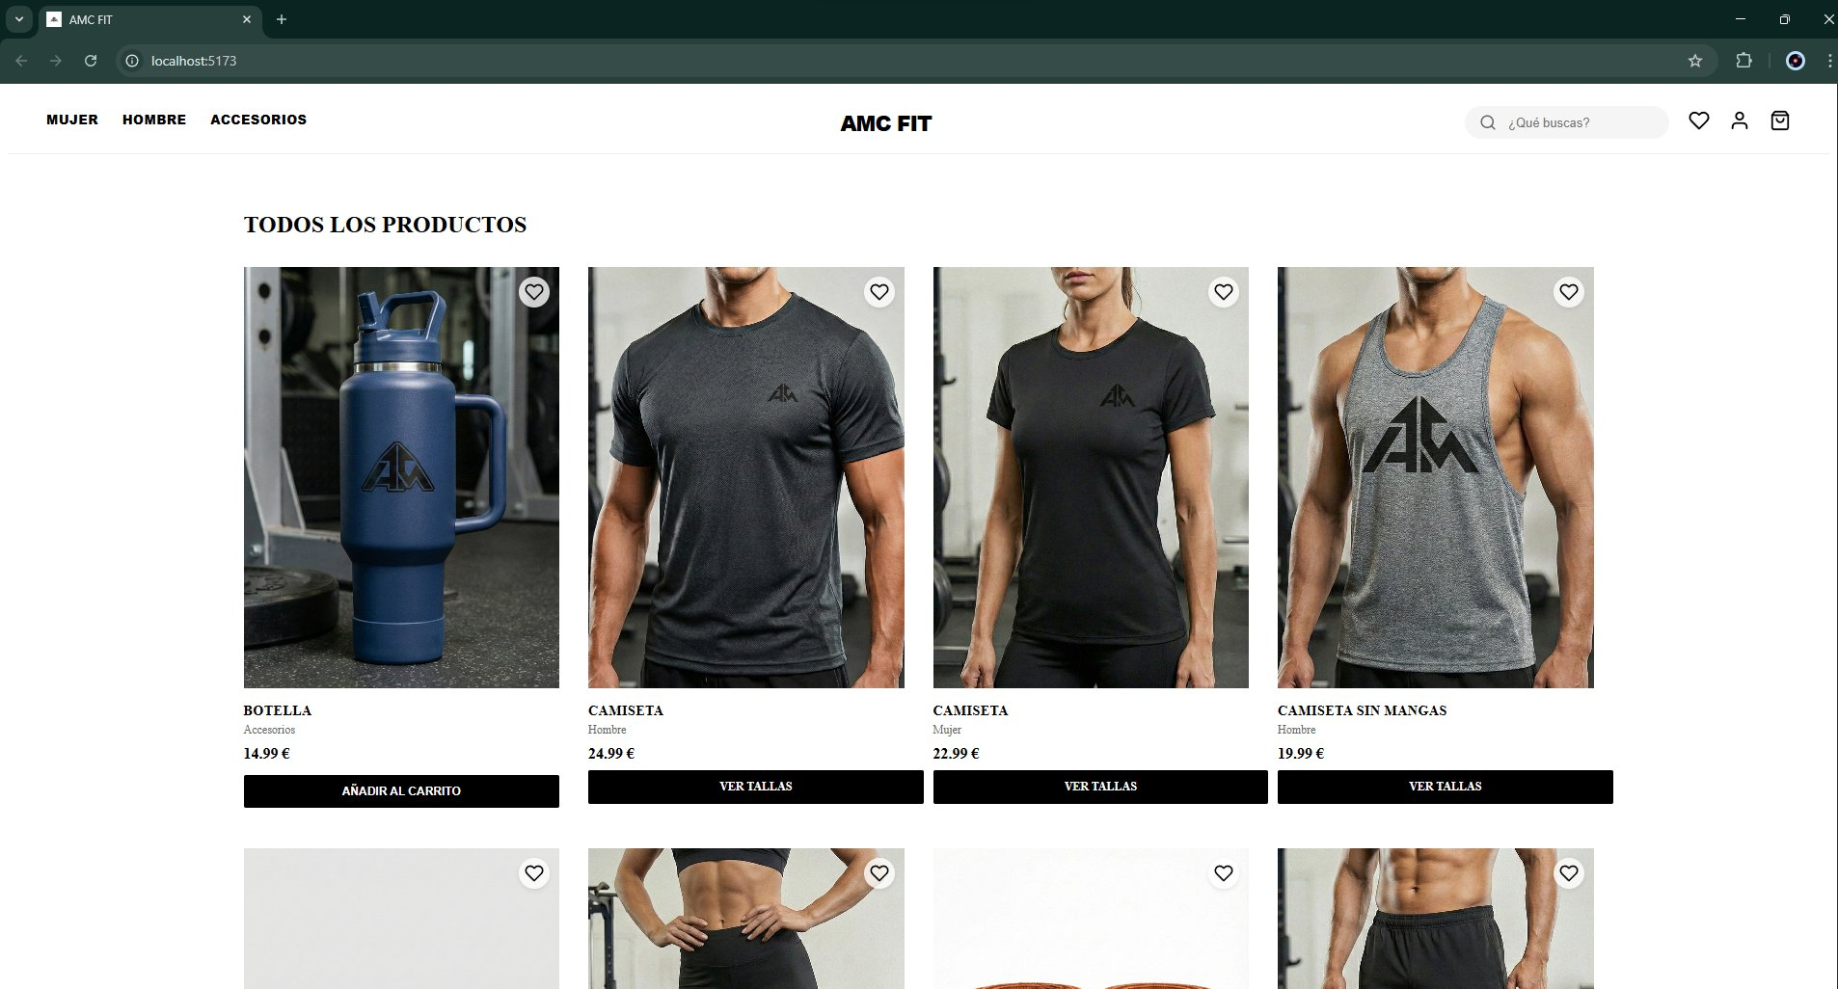
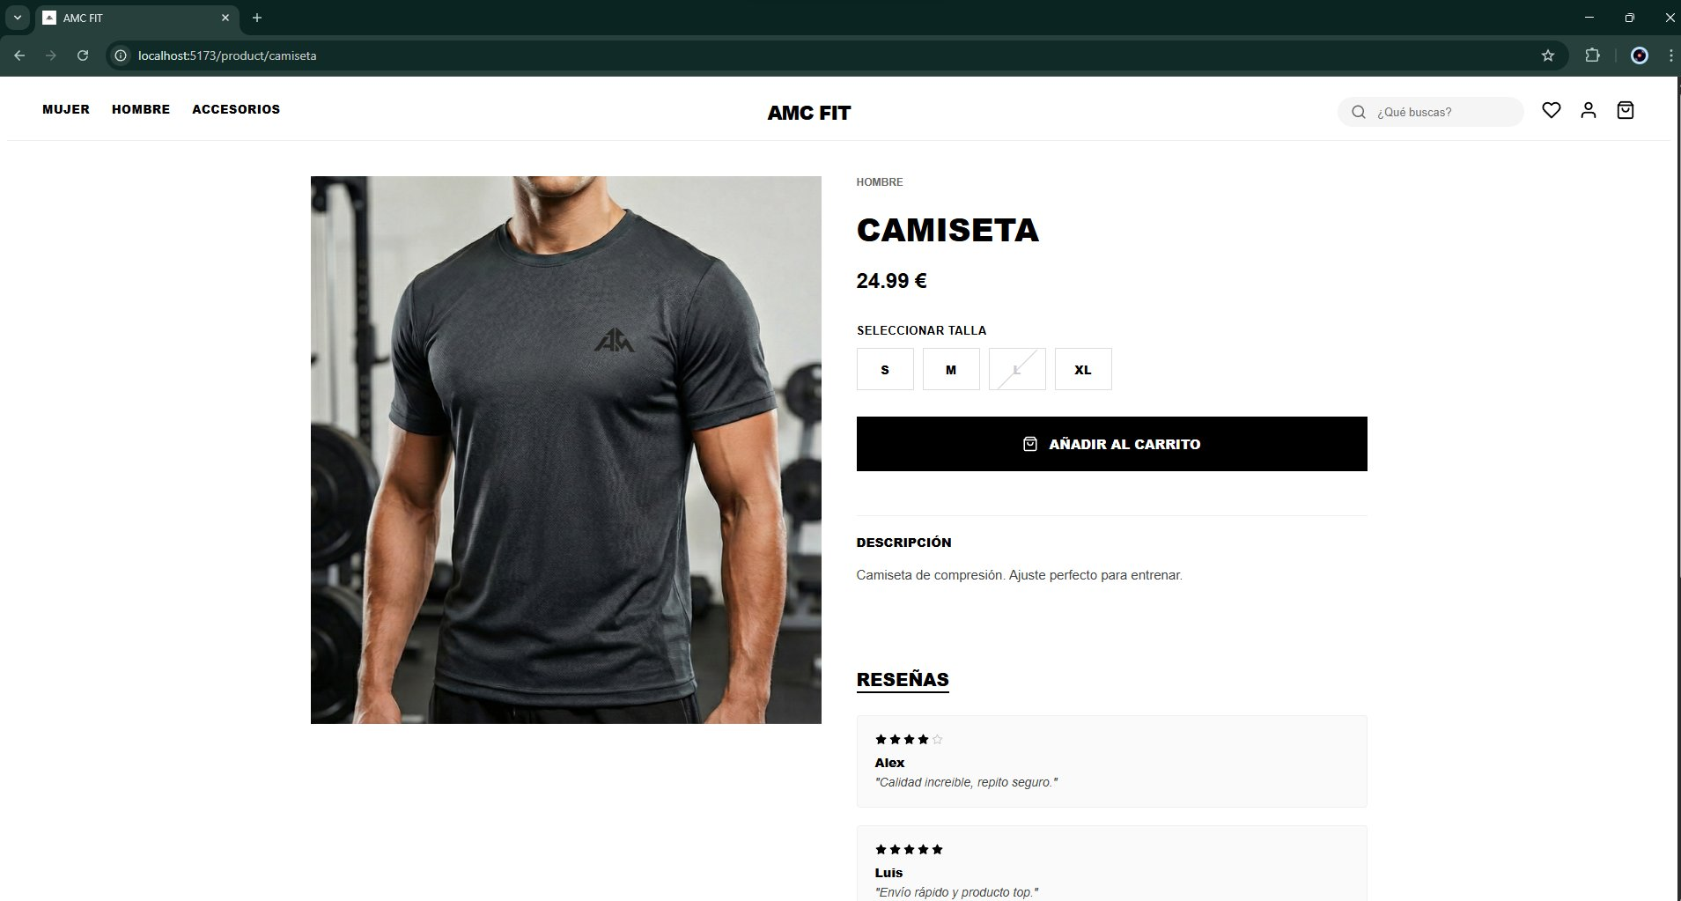
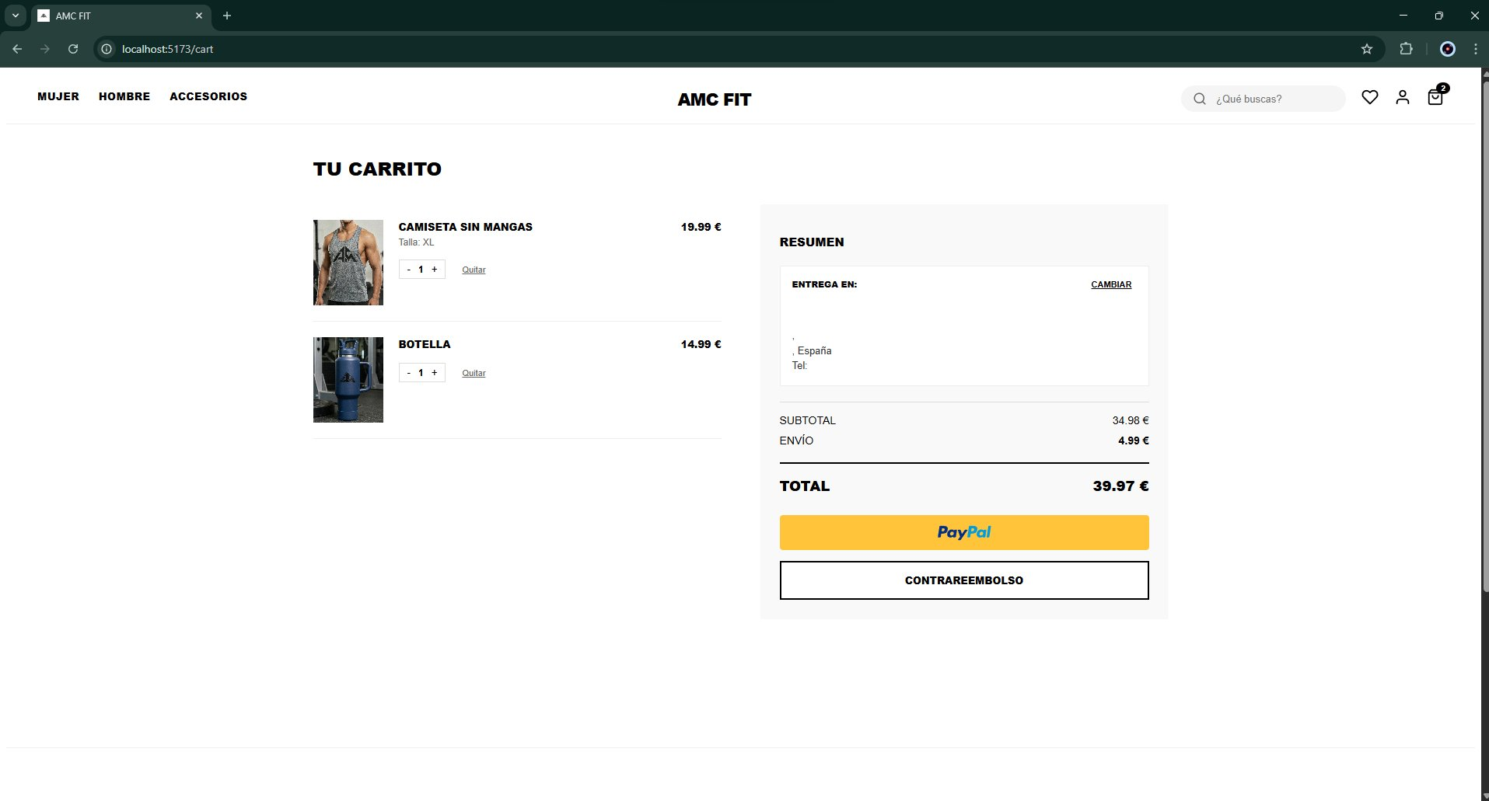
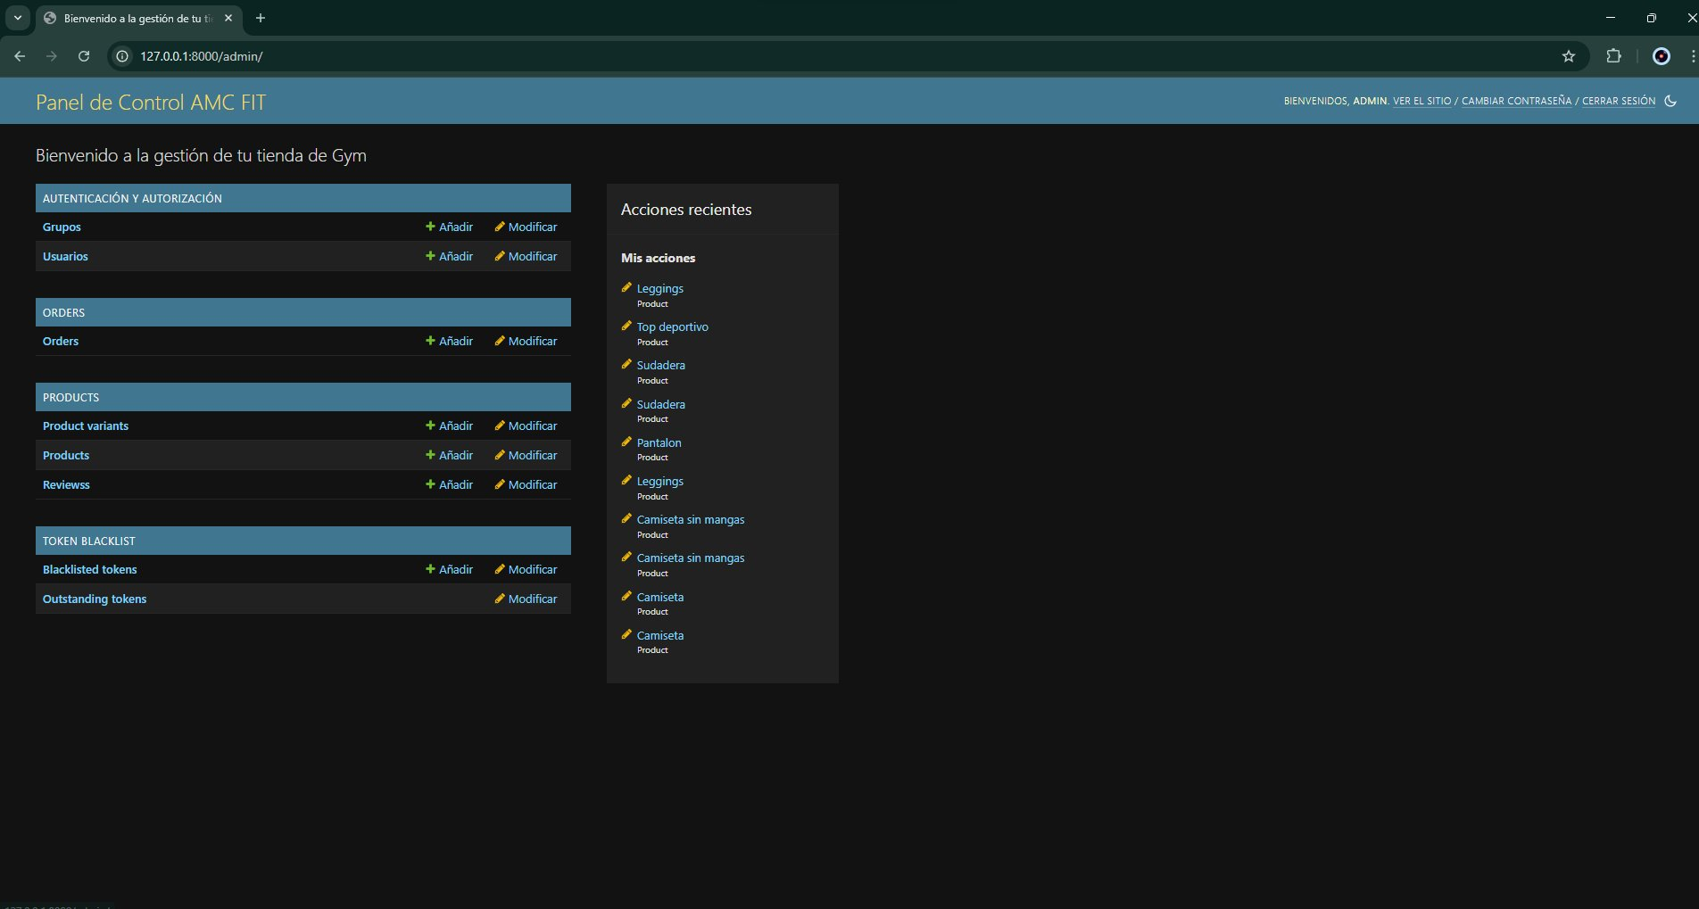
05 · DEMO
Demostración
🛍️ Catálogo de productos
📦 Detalle + Reseñas
🛒 Carrito y Checkout
🔧 Panel Admin Django
07

Slide 8
06 · CONCLUSIONES
Conclusiones y
Ampliaciones Futuras
✅ LOGROS DEL PROYECTO
🚀 POSIBLES AMPLIACIONES
E-commerce funcional con stack moderno (React + Django)
🤖
Recomendador de tallas por IA
Gestión real de inventario por tallas con transacciones atómicas
📦
Seguimiento de pedidos en tiempo real
Integración de pasarela de pago real (PayPal Sandbox)
🎁
Programa de fidelización con puntos
Arquitectura desacoplada SPA + API REST + JWT
🎬
Vídeos en ficha de producto
Contenedorización completa con Docker
🌍
Internacionalización multi-idioma
08

Slide 9
¡Gracias
por su
atención!
AMC FIT
Alejandro Menéndez Cloux
2º DAW · I.E.S. Bernaldo de Quirós · 2025-2026
github.com/alexcloux99/gymshop

